Slide 1

Møde mellem aktivitetsudvalg SIK
4. november 2025

Slide 2
Dagsorden
Organisering
  SIK organisationsdiagram
  Kommissorium og års”hjul” for aktivitetsudvalg
  Kommunikationsstrategi
  Tøjpolitik
Årsmøde mellem aktivitetsudvalg og bestyrelse
  Workshop ift. indhold
Budget for aktivitetsudvalg
Sponsorater
  Tjen penge til din aktivitet
  Sponsormidler
  Søg midler
Eventuelt

Slide 3
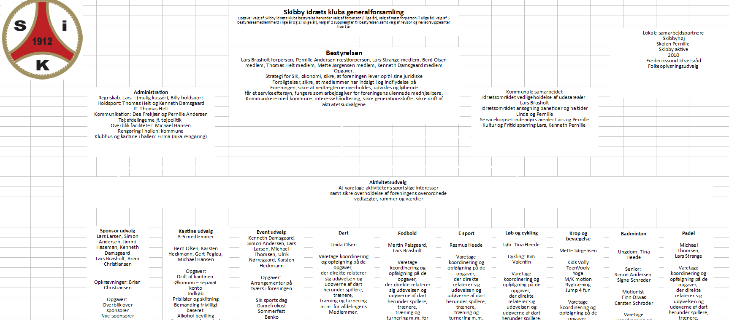
Organisering
SIK organisationsdiagram
  Gennemgang og drøftelse af justeringer

Slide 4
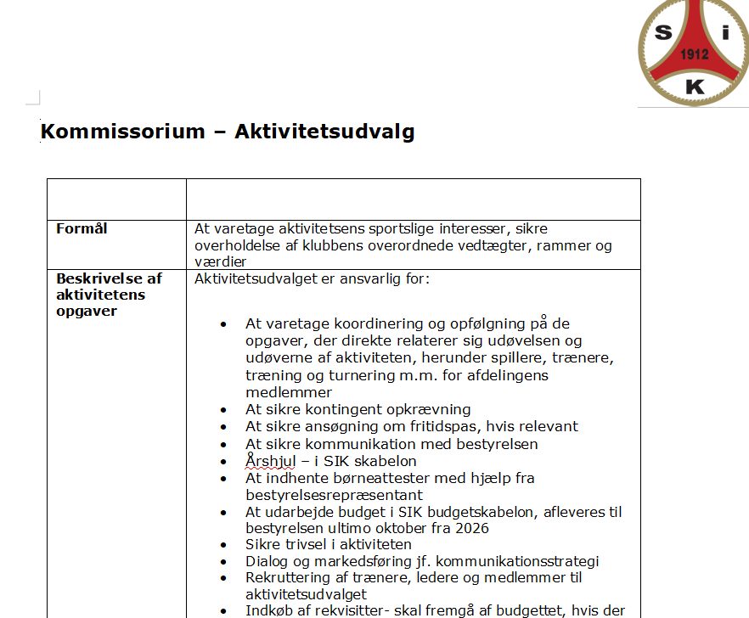
Organisering
Kommissorium for aktivitetsudvalgene
  Gennemgang, drøftelse og justeringer

Slide 5
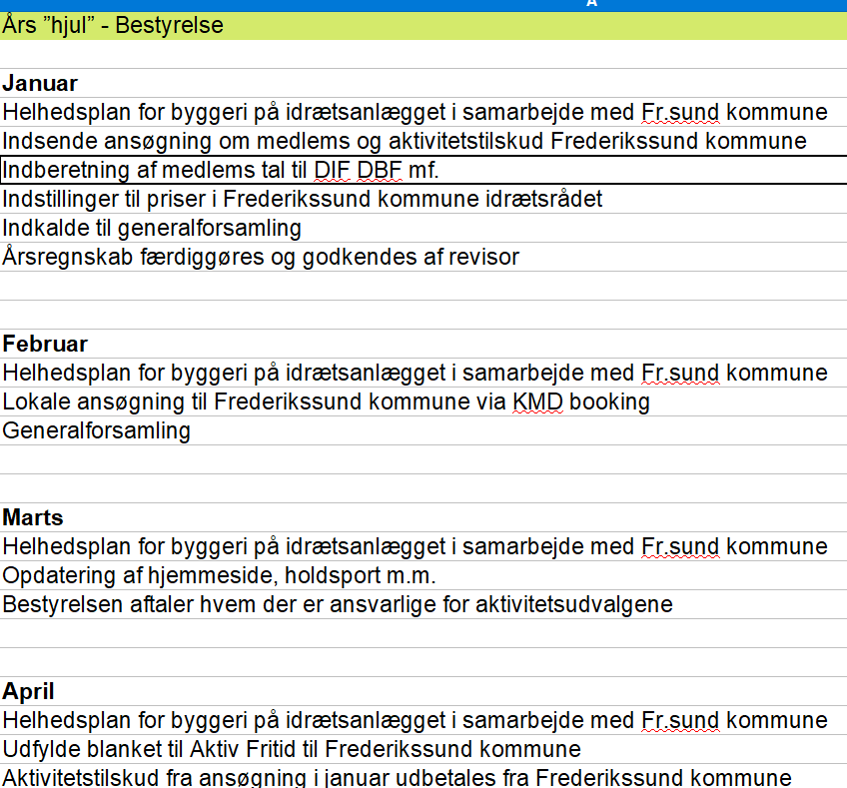
Organisering
Års”hjul”

Slide 6
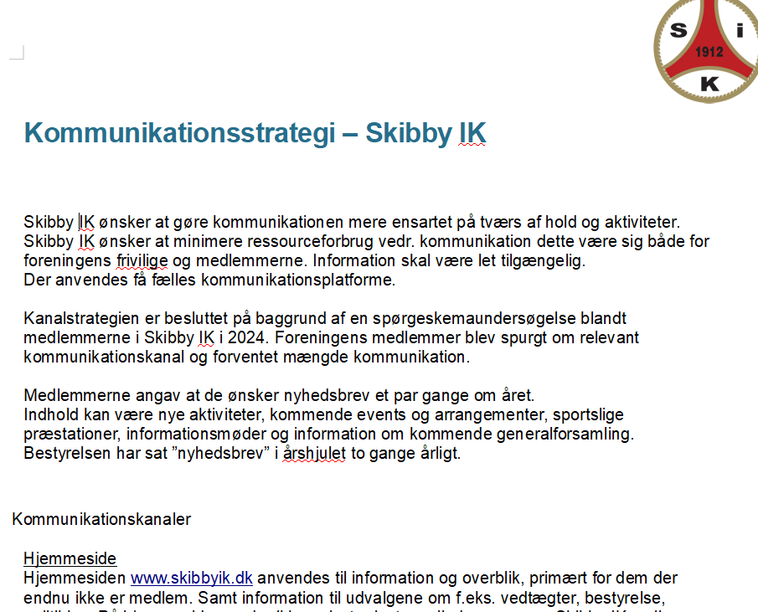
Organisering
Kommunikationsstrategi
  Gennemgang, drøftelse og justeringer

Slide 7
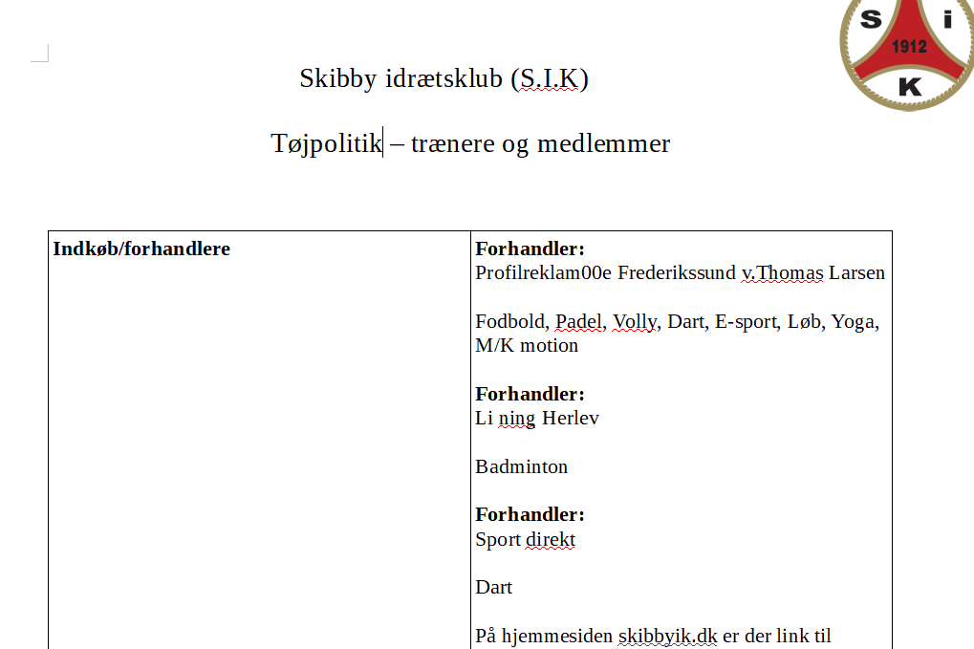
Organisering
Tøjpolitik
Webshop

Slide 8

Årsmøde mellem aktivitetsudvalg
Wordshop på tværs
  Hvad skal indhold være på et årsmøde?

Slide 9
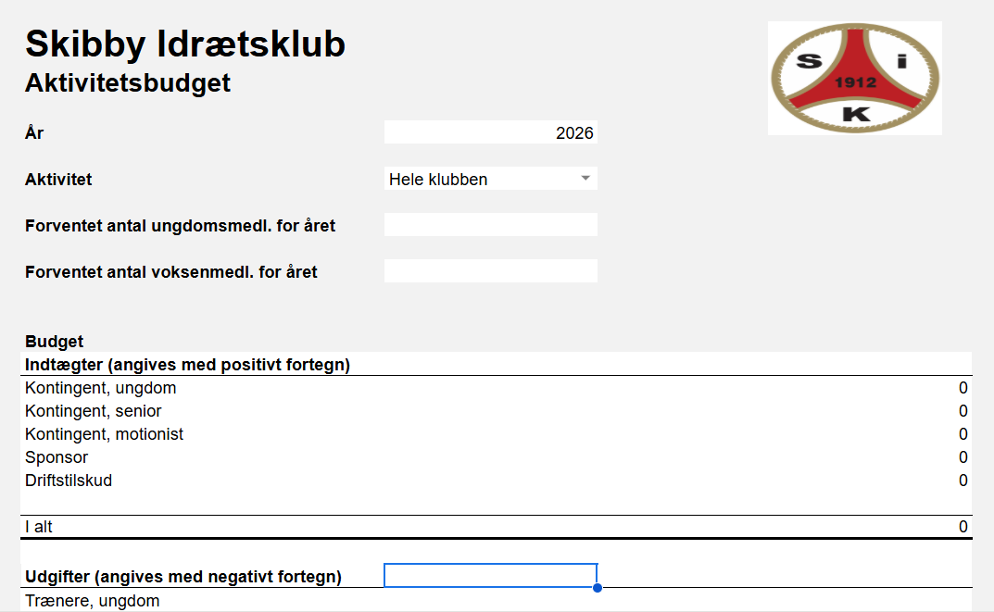
Budget for aktivitetsudvalg
Aktivitetsbudget
Gennemgang, drøftelse og justeringer

Slide 10



Sponsorater
SIK Sponsorudvalg og sponsorarbejde
  Gennemgang og drøftelse
Søg midler internt og eksternt
  Gennemgang og drøftelse
Tjen penge til din aktivitet
  Gennemgang og drøftelse
  STØT VORES SPONSORER OGSÅ SELVOM XL ER DYRE END HJEM OG FIX!

Slide 11
Eventuelt
Eventuelt

